Slide 1

NÁZEV ŠKOLY: 2. základní škola, Rakovník, Husovo náměstí 3
AUTOR: Mgr. Šárka Dvořáková
DATUM VYTVOŘENÍ: květen 2012
NÁZEV: VY_32_INOVACE_17_3. ročník
VZDĚLÁVACÍ OBLAST: Jazyk a jazyková komunikace
TÉMA: Parts of face/Části obličeje
ČÍSLO PROJEKTU: CZ.1.07/1.4.00/21.1427

Slide 2
Anotace
Tento materiál je určen žákům 3. ročníku jako doplňkový materiál k učebnici Chit Chat 1. V prvním cvičení žáci přiřazují části obličeje. V druhém cvičení žáci doplňují podle obrázku věty. V dalším cvičení sestavují dvojice slov s opačným významem.

Slide 3
Describe parts of face./Popiš části obličeje.
Eye Nose
Ear
Hair
                Face
Mouth

Slide 4
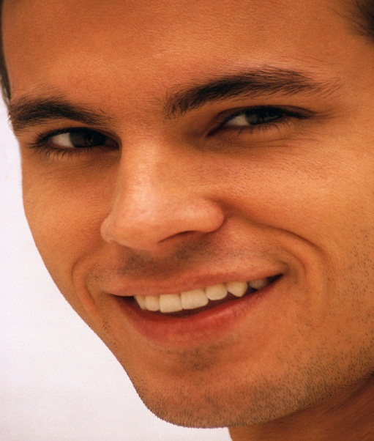
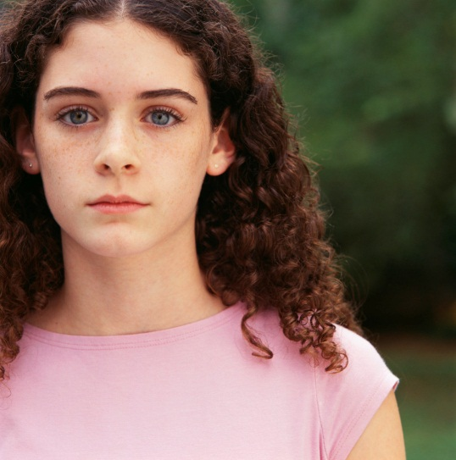
Finish the sentences./Doplň věty.
                He´s got …………………………………………..
                He´s got …………………………………………..
                He´s got ……………………………………………
                She´s got ……………………………………………
                She´s got ……………………………………………
                She´s got ……………………………………………

Slide 5
Match the opposites./Přiřaďte slova opačného významu.
short, little, blond, big, dark, long
X
    X
    X

Slide 6
Zdroje
Obrázky
www.office.microsoft.com

